Slide 1
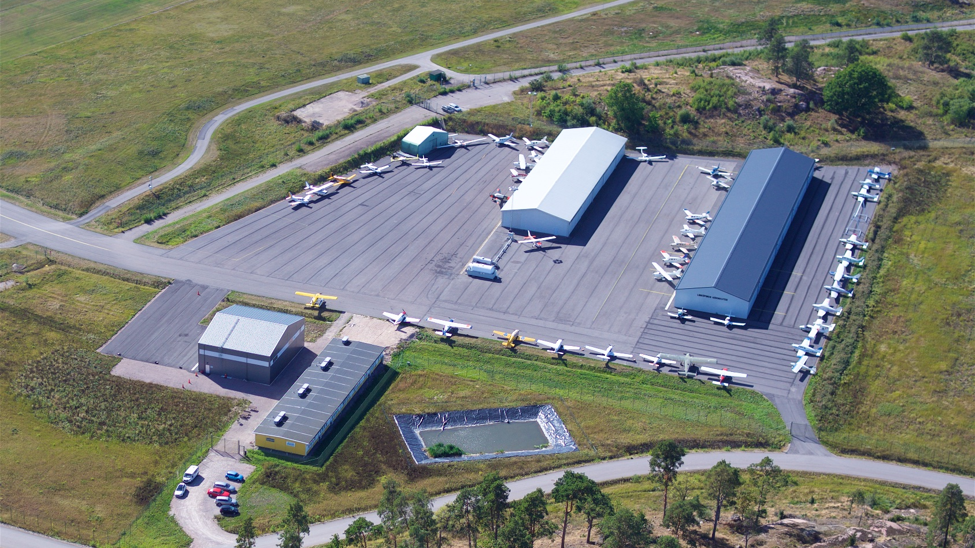
LFK
ASR
Avionikmod
Klubbinfo
2018-01-10

Slide 2
Mat / Fika
Gulaschsoppa med tillbehör
Falafel i pitabröd
Lingondricka
Kaffe, kaka
50:-

Slide 3
Fly In: Flying Rotarians
2018 IFFR Scandinavian Fly-In – Linköping / SAAB – ESSL – Sweden
9 augusti, 2018 – 12 augusti, 2018
Roland Johnsson

Slide 4
ASR

Slide 5
Flygtid 1933-2017

Slide 6
Tachotidstapp 2017 (1599-1390 = 209h)

Slide 7
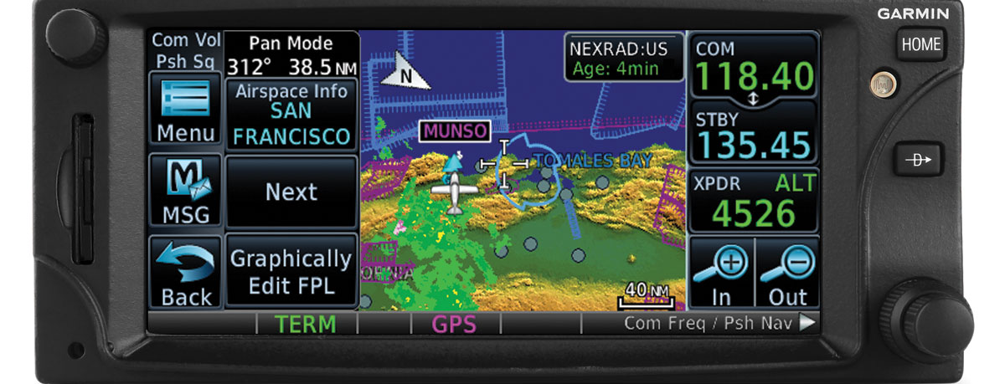
Avionikmod
8.33 & PBN
SE-KIT
SE-IUD → Motorbyte
SE-KMH
PBN-kurs klar under Q1
KIT & IUD
KMH

Slide 8
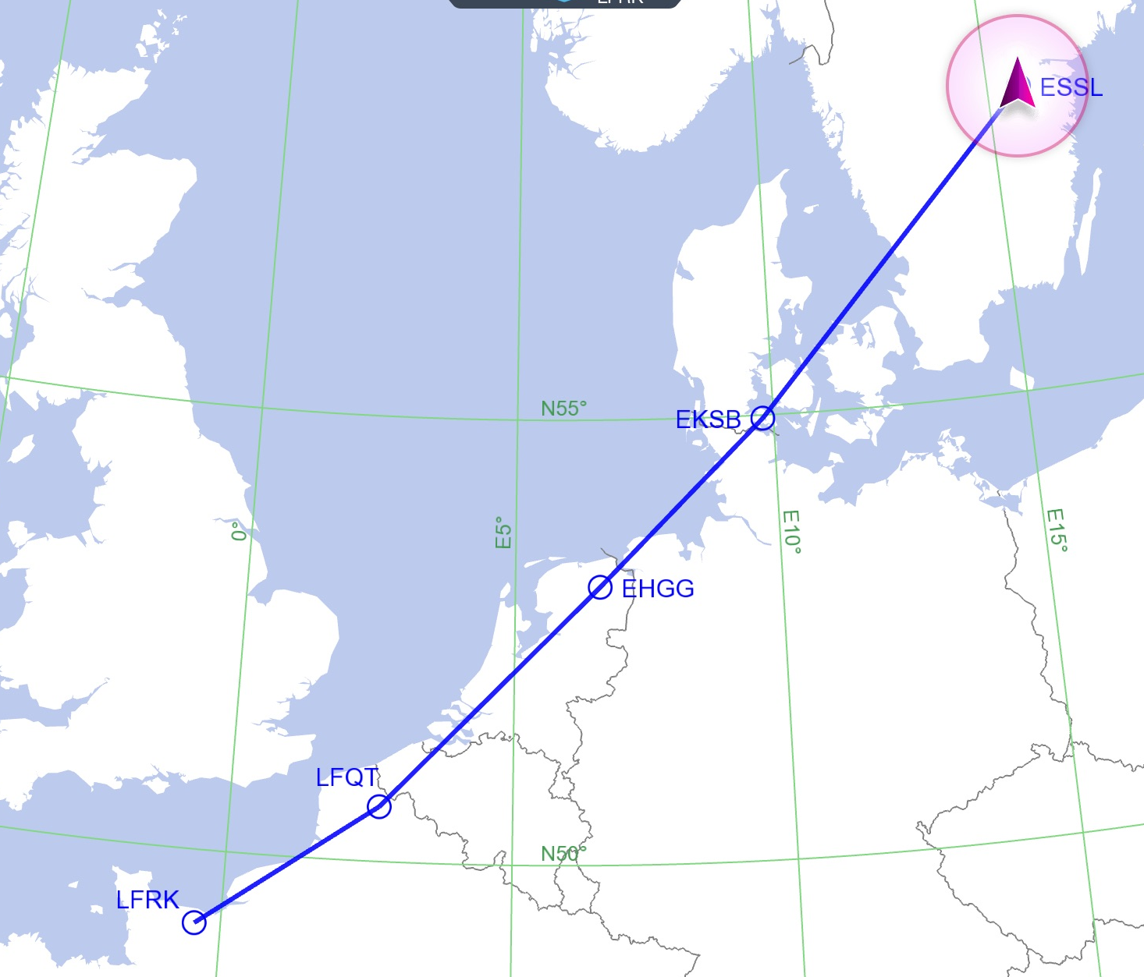
Långresa 2018 Normandie
Förslag
100 årsminne av freden 1:a världskriget
Invasionskusten
Jersey?
800NM varje väg
ca > 16 h flygtid totalt
5-10:e juni?
1:a semesterveckan?

Slide 9
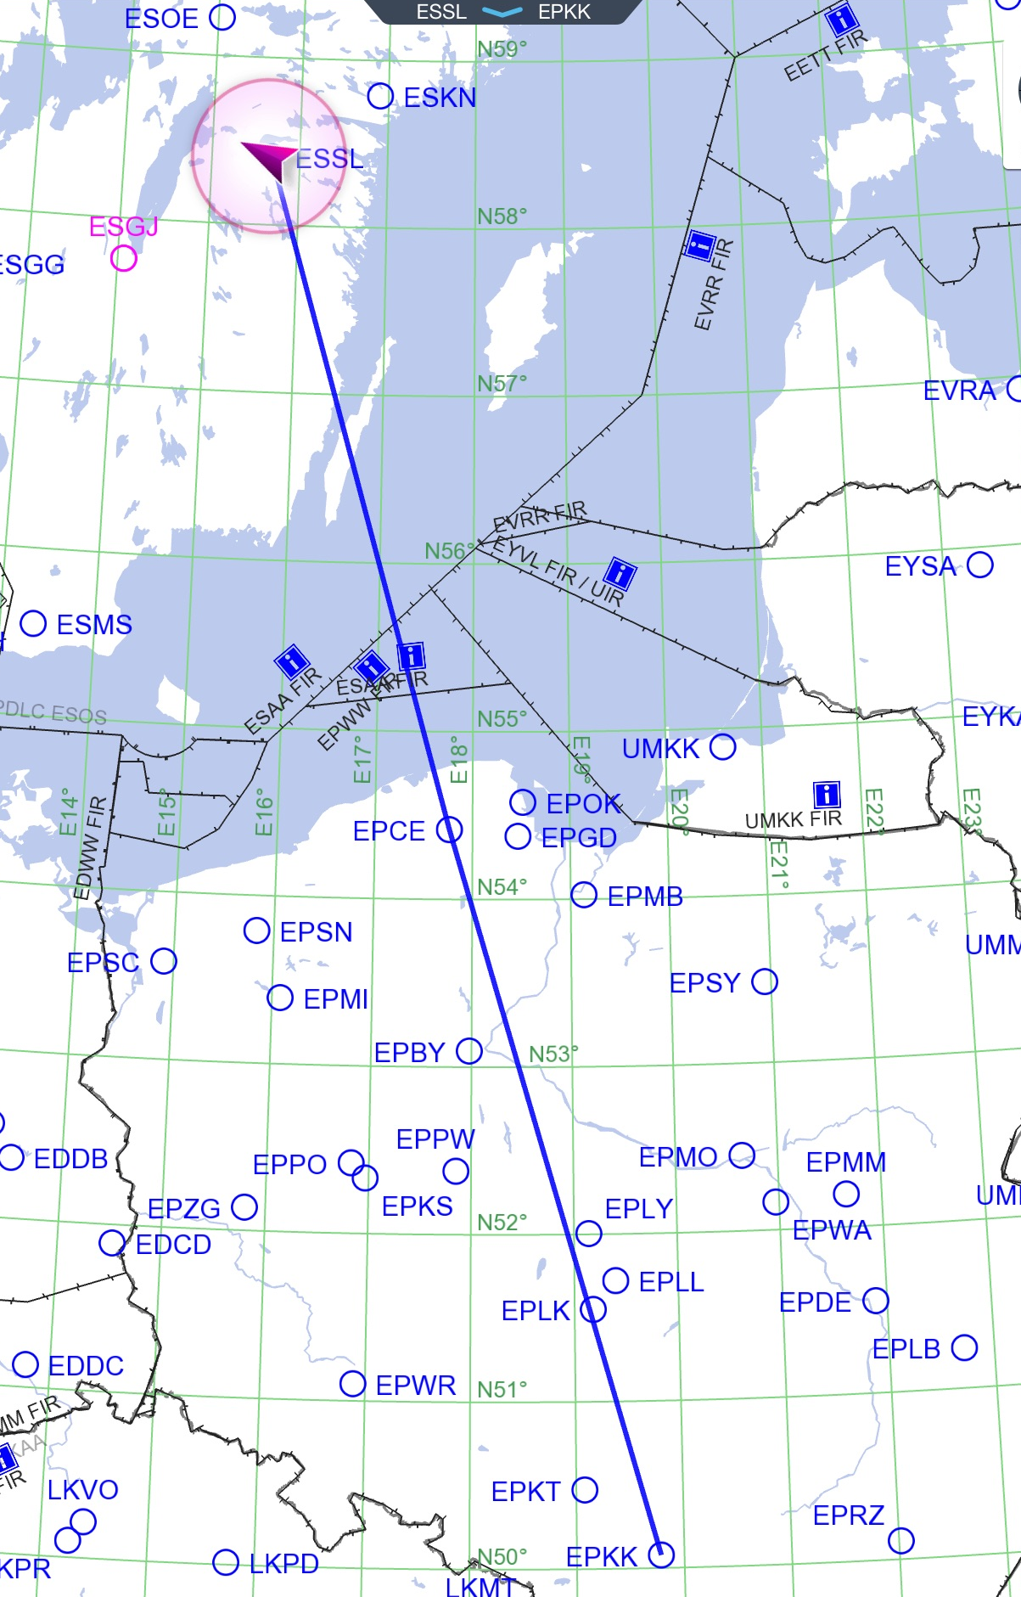
Långresa 2018 Krakow
Flygmuseum
Saltgruva
Auswitch
Chindlers fabrik
520NM varje väg
ca > 11 h flygtid totalt
5-10:e juni?
1:a semesterveckan?
Förslag

